Slide 1

크로스특수(주)
디지털 전환 전략
해체·철거 전문 기업의 완전한 디지털 혁신을 위한 종합 로드맵

Slide 2

디지털 전환의 필요성
비효율 해소
안전 강화
엑셀 기반 수기 관리로 인한 오류와 중복 작업 제거
표준화된 안전관리 프로세스로 현장 위험도 감소
자동화 구축
장비·인력 배치 및 문서 작성의 완전 자동화

Slide 3
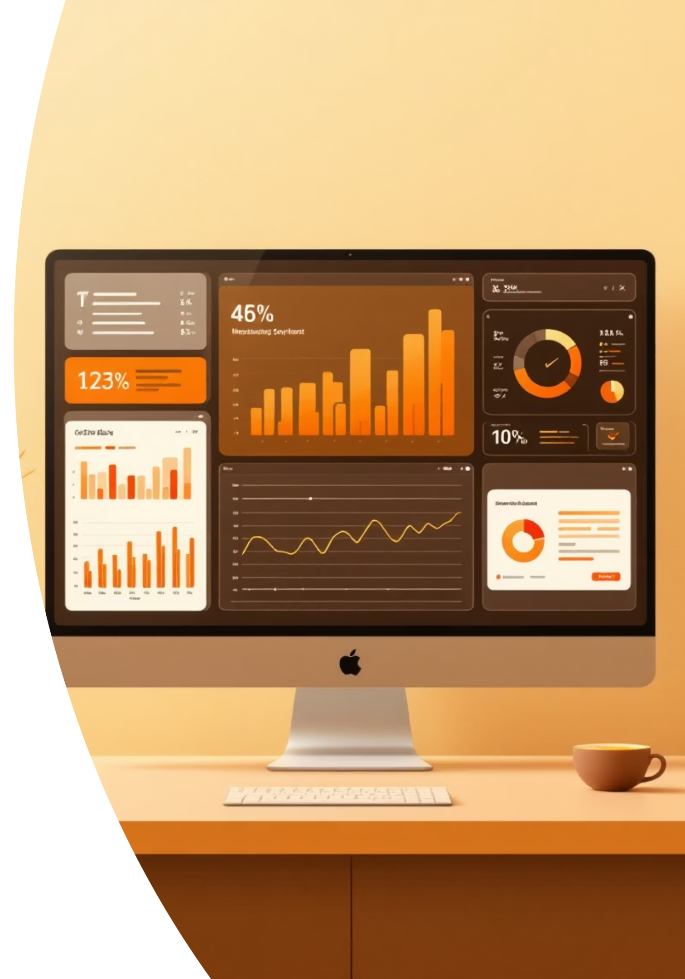
시스템 구축 범위
핵심 시스템
지원 인프라
프로젝트 관리 시스템(PMS)
클라우드 협업 환경
안전관리 시스템(SMS)
모바일 현장 앱
장비·인력·스크랩 관리
통합 데이터베이스
전자문서 결재 시스템
보안 및 백업 체계

Slide 4
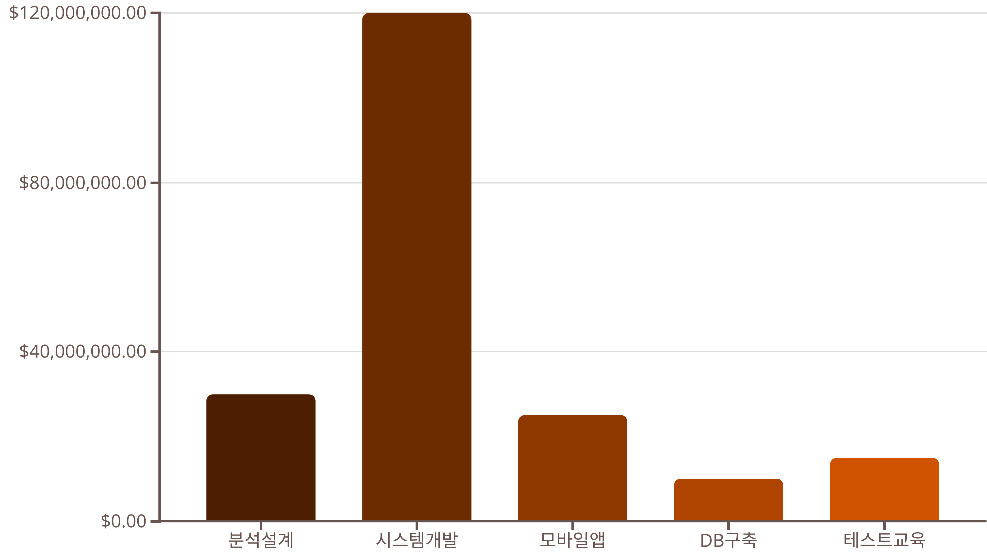
구축 예산 계획
2억원
3,500만원
초기 구축비
연간 운영비
분석·설계부터 시스템 개발, 테스트, 교육까지 포함
클라우드 구독, 유지보수, 기술지원 SLA

Slide 5
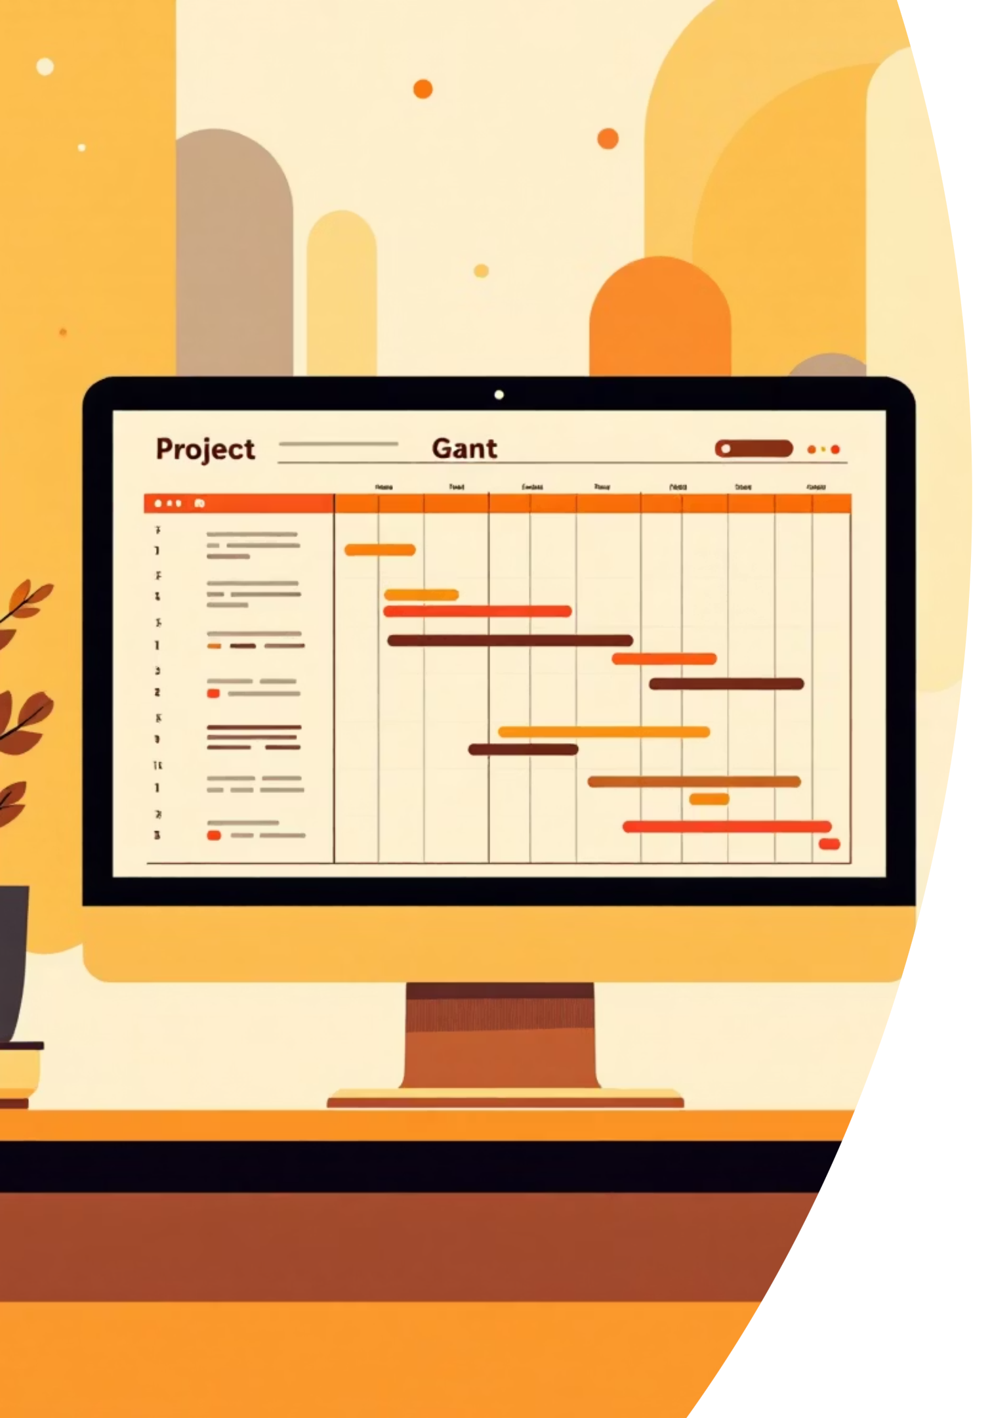
프로젝트 관리 시스템
01
02
일정·공정 관리
자원 배정
간트차트 기반 실시간 진행률 추적
장비와 인력의 최적 배치 자동화
03
보고서 생성
고객사별 템플릿 자동 적용 및 생성

Slide 6

안전관리 시스템
위험성 평가
자동화 템플릿 기반 체계적 평가
DRI 관리
일일 위험예측 지수 자동 산출
교육 이력
안전교육 만료 알림 및 이력 관리
현장 점검
모바일 체크리스트 기반 실시간 점검

Slide 7

AI 기술 도입 로드맵
3단계: 고도화
2단계: 단기 도입
1단계: 즉시 도입
예측 정비 - 센서 데이터 기반 장비 관리
스크랩 중량 분석 - 영상 기반 중량 추정
공정 최적화 - AI 시뮬레이션 기반 계획
안전사진 분석 - AI 기반 위험요소 자동 감지
차량 경로 최적화 - 운송 효율 극대화
장비·인력 추천 - 기초 자동 배치 모델

Slide 8
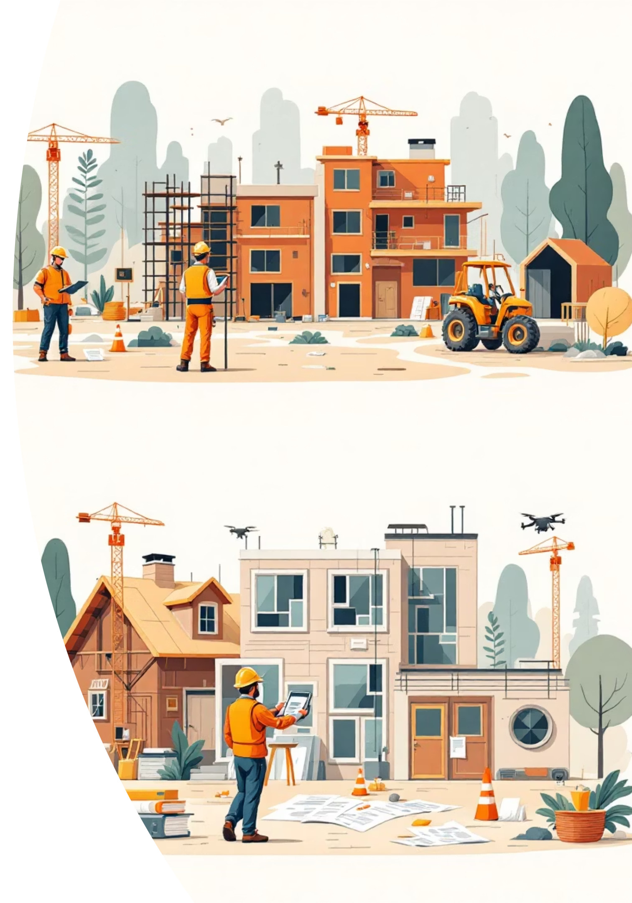




업무 프로세스 혁신
프로젝트 착수
수기 문서 준비
PMS 자동 생성
자원 배치
엑셀 조합
AI 추천 + 승인
현장 작업
사진 따로 저장
앱 자동 업로드
보고서 제출
수기 작성 2~3시간
자동 템플릿 생성

Slide 9
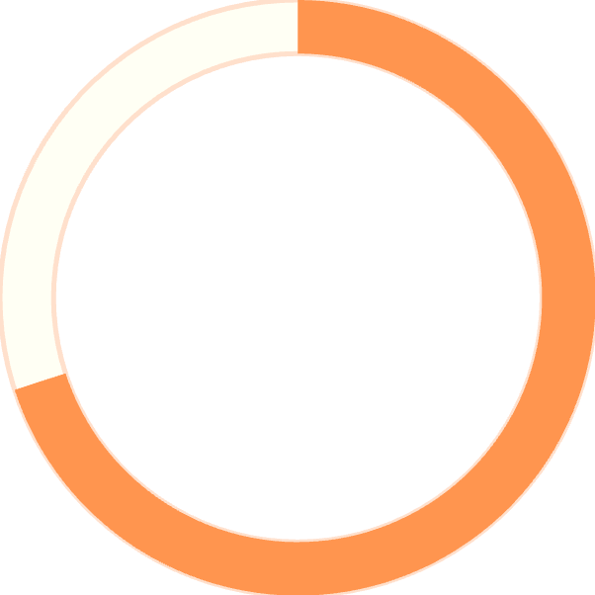
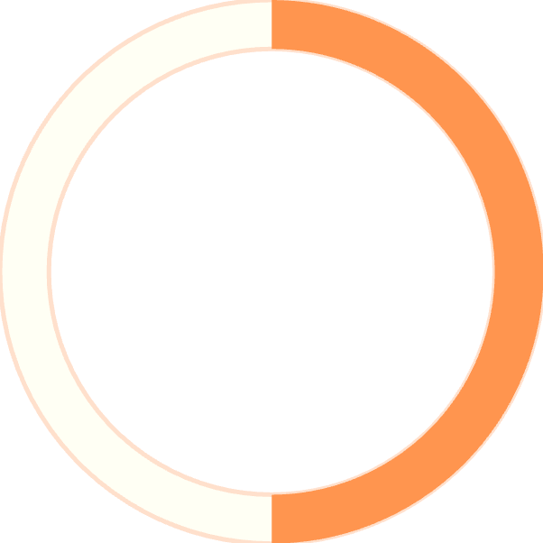
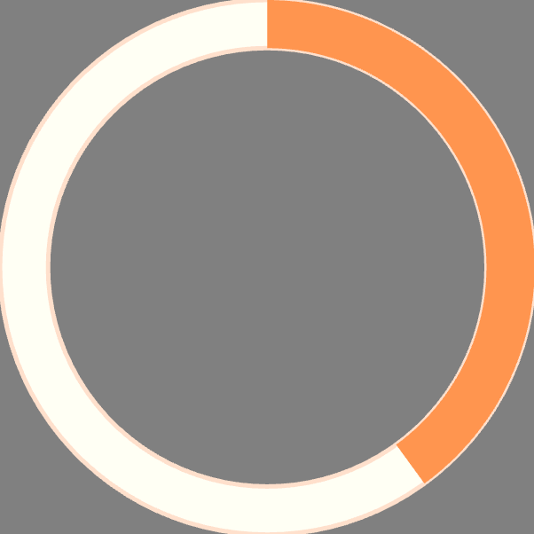
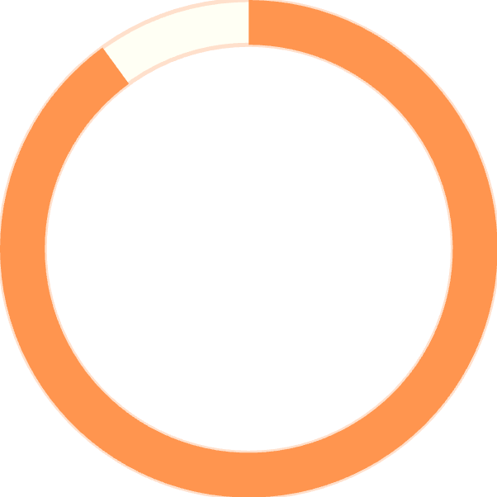
기대 효과
70%
50%
문서 작성 시간 단축
안전사고 감소
보고서 자동화로 업무 효율 극대화
AI 기반 위험 예측 및 실시간 모니터링
40%
90%
장비 가동률 향상
데이터 정확도
최적 배치 및 예측 정비로 효율 증대
중앙화된 DB로 오류 및 중복 제거

Slide 10

실행 계획
1
1~3개월
요구분석 및 설계
현황조사, BPR, 시스템 설계
2
4~8개월
시스템 개발
PMS, SMS, 모바일 앱 구축
3
9~10개월
테스트 및 교육
사용자 교육 및 안정화
4
11개월~
운영 및 고도화
AI 기능 단계적 추가
체계적인 디지털 전환으로 크로스특수(주)는 업계 선도 기업으로 도약합니다

